Slide 1
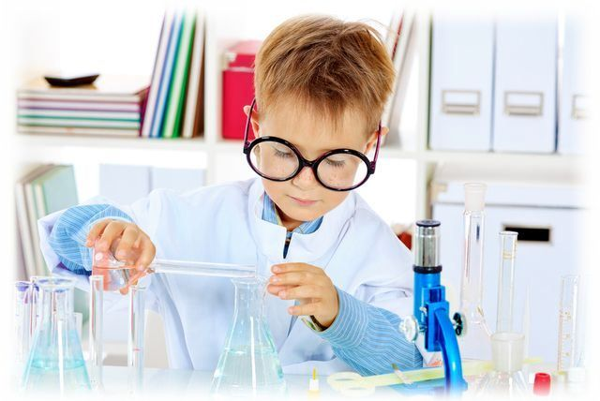
Классификация химических реакций

Slide 2
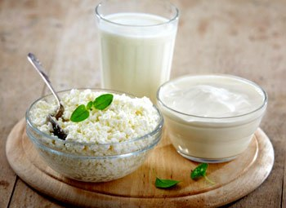
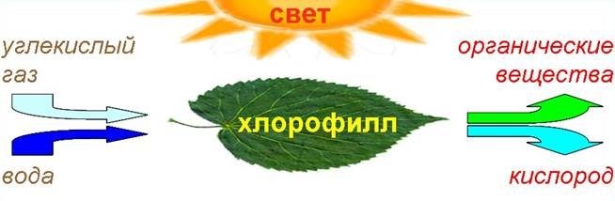
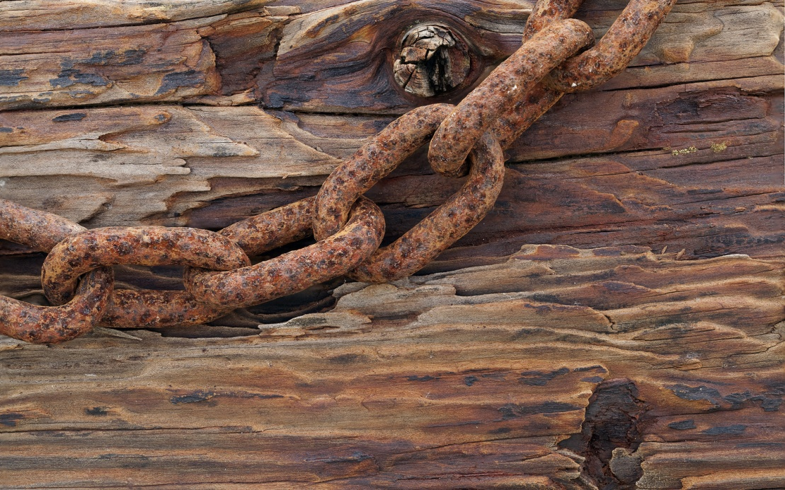
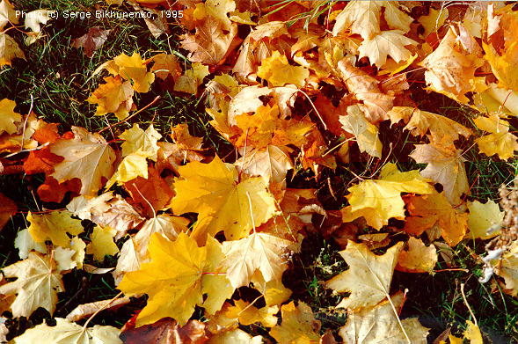

Slide 3
Сущность химических процессов
Разрыв химических связей в реагентах.
Возникновение новых связей в продуктах реакции.
Получение готового продукта, возможность выделить его из общей массы веществ и дальнейшее использование

Slide 4
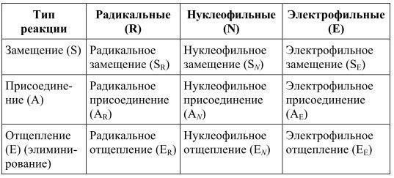
Классификация химических реакций в органической химии

Slide 5

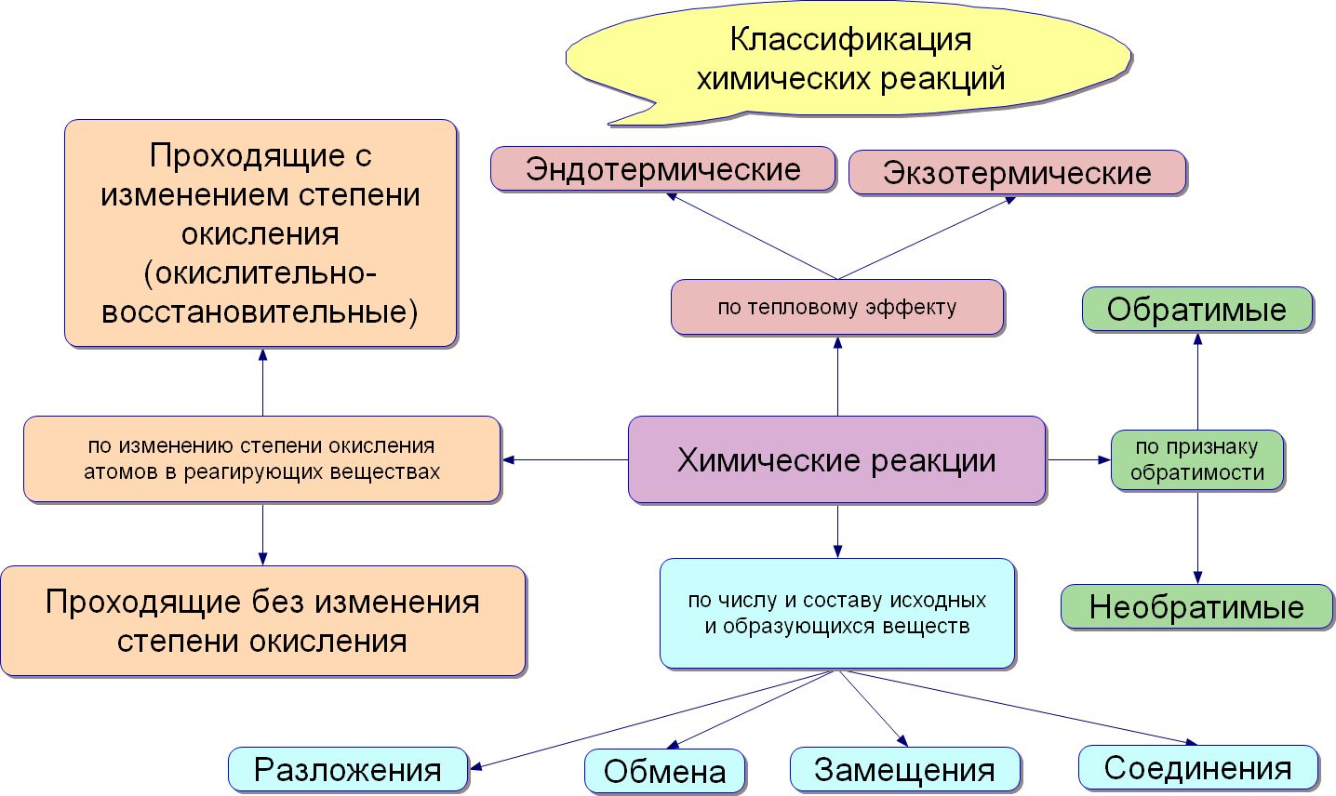

Slide 6

Какие два процесса происходят в ОВР?
Fe⁰ + Cu⁺²SO₄ = Cu⁰ + Fe⁺²SO₄
Fe⁰ → Fe⁺²
Cu⁺² → Cu⁰
-2е
+2е
-
-
Окисление
Восстановление
-
-

Slide 7
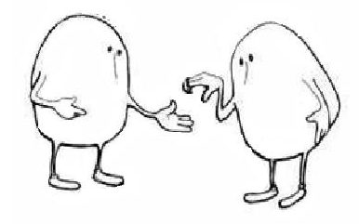
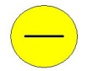
Окислитель
Восстановитель
Cu⁺¹
Fe

Slide 8

ЛАБОРАТОРНЫЙ ОПЫТ №1
Окисление этанола оксидом меди (II)
Соблюдай правила техники безопасности!

Slide 9
Mn²⁺
БЕСЦВЕТНЫЙ РАСТВОР
(MnO₄ )⁻
MnO₂
БУРЫЙ ОСАДОК
(MnO₄)²⁻
ЗЕЛЁНЫЙ РАСТВОР

Slide 10
СОСТАВЬТЕ УРАВНЕНИЯ овр МЕТОДОМ ЭЛЕКТРОННОГО БАЛАНСА:
I вариант
KMnO₄ + Na₂SO₃ +H₂SO₄ =
II вариант
KMnO₄ + Na ₂SO ₃ +H ₂O =
III вариант
KMnO₄ + Na ₂SO₃ + КOH =

Slide 11




Slide 12
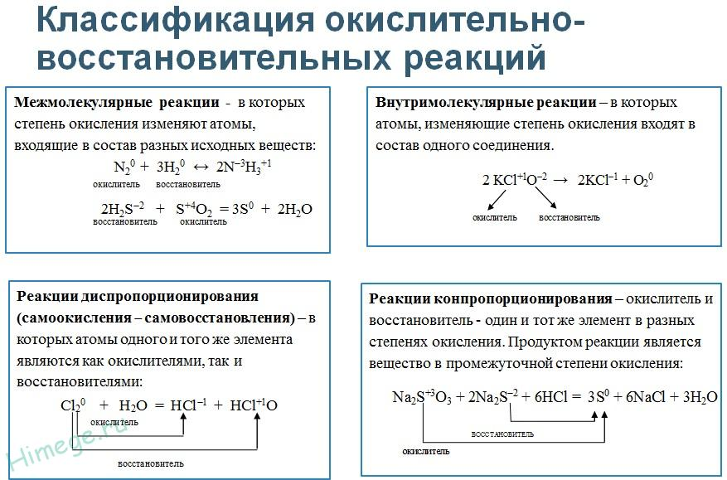

Slide 13
Классификация химических реакций
Определите тип ОВР
KClO3 = KCl + O2
Cl2 + KOH = KCl +KClO3 + H2O

Slide 14
Химические реакции в заданиях ЕГЭ
4. Электроотрицательность. Степень окисления и валентность химических элементов
19. Классификация химических реакций в органической и неорганической химии.
28. Электроотрицательность. Степень окисления и валентность химических элементов.Реакции окислительно-восстановительные
36. Реакции окислительно-восстановительные.

Slide 15
1.Установите соответствие между свойствами серы и уравнением ОВР, в котором она проявляет эти свойства
Свойства серы Уравнение ОВР
А) окислитель 1) 3 S + 2 H₂O(пар) = 2H₂S + SO₂
Б) восстановитель 2) FeS + 2 HCl = FeCl₂ + H₂S
В) и окислитель, и 3) 2 H₂S + 3 O₂ = 2 H₂O + 2 SO₂
восстановитель 4) 2 SO₃ = 2 SO₂ + O₂
Г) ни окислитель,
ни восстановитель

Slide 16
Ответы:
1. 4312
2. 4652

Slide 17
Установите соответствие между схемой реакции и изменением степени окисления восстановителя в этой реакции
СХЕМА РЕАКЦИИ
А) NaIO → NaI + NaIO₃
Б) HI + H₂O₂ → I₂ + H₂O
В) NaIO₃ → NaI + O₂
Г) NaIO₄ → NaI + O₂
ИЗМЕНЕНИЕ СТЕПЕНИ ОКИСЛЕНИЯ ВОССТАНОВИТЕЛЯ
1) I⁺⁵ → I^{–1}
2) O^{–2} → O⁰
3) I⁺⁷ → I^{–1}
4) I⁺¹ → I^{–1}
5) I⁺¹ → I⁺⁵
6) I^{–1} → I⁰

Slide 18
Установите соответствие между формулой вещества и степенью окисления азота в нём
ФОРМУЛА ВЕЩЕСТВА
СТЕПЕНЬ ОКИСЛЕНИЯ АЗОТА
А) NF₃
Б) H₂N₂O₂
В) NH₄HCO₃
Г) Ca(NO₂)₂
1) –3
2) +1
3) +2
4) +3
5) +4
6) +5

Slide 19



Внимание!!!
Самостоятельная работа...

Slide 20
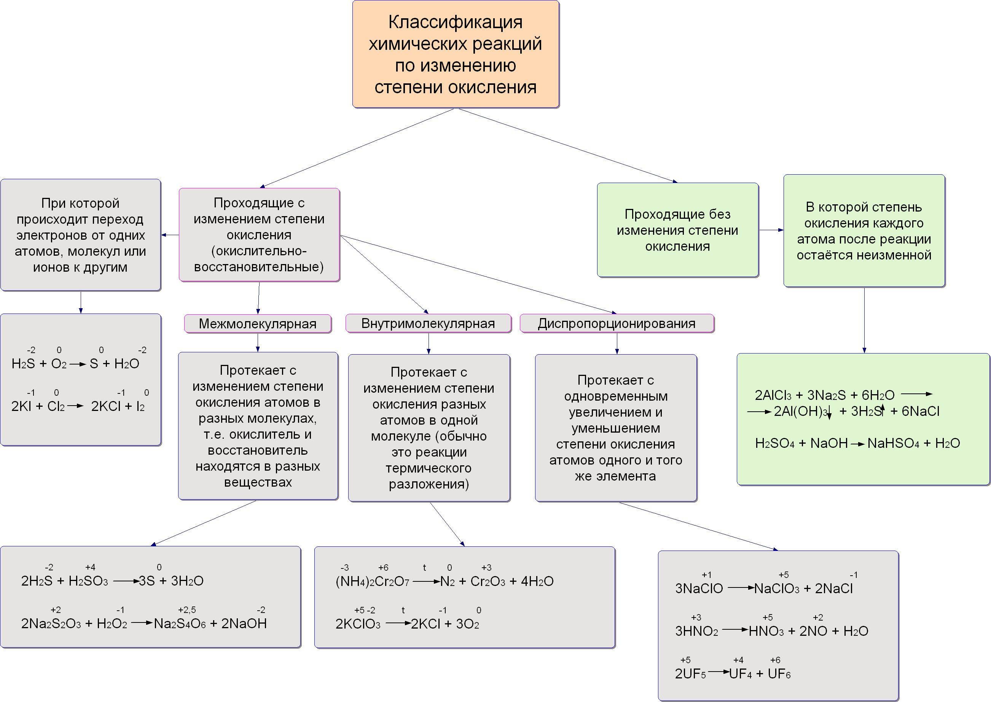

Slide 21
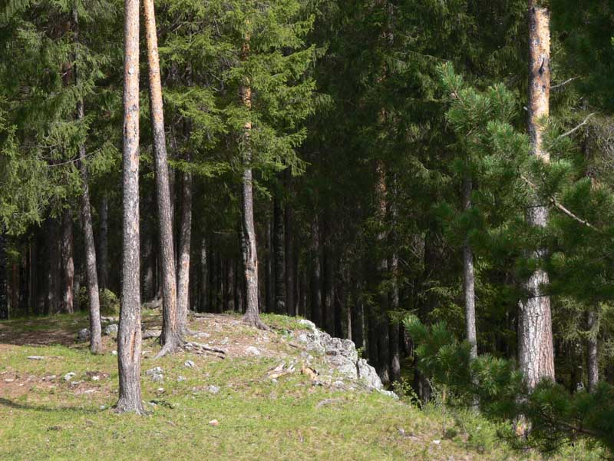

Slide 22
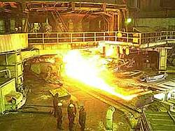
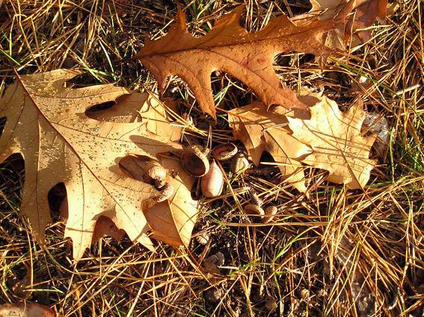
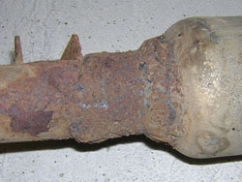
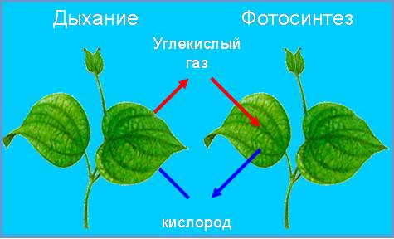
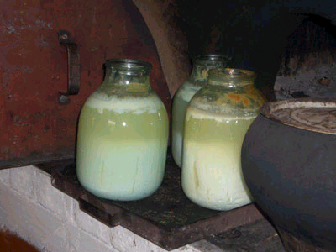

Slide 23
Окислительно-восстановительные реакции в природе
и жизни человека:
1. Фотосинтез
2.Реакции круговорота веществ в природе
3. Дыхание
4. Металлургия
5. Электроника
6. Электротехника
7. Энергетика

Slide 24
выводы:
1)ОВР чрезвычайно распространены;
2)Суть овр-переход электронов от одних
атомов,молекул или ионов к другим;
3)ОВР-единство двух противоположных
процессов-окисления и восстановления;
4)Среда оказывает влияние на процесс.

Slide 25

Рефлексия
Сделай вывод:
Что было трудно запомнить на уроке | Что нового узнал на уроке | Что вызвало интерес на уроке
Подумай, кого из одноклассников ты бы отметил за работу на уроке?

Slide 26
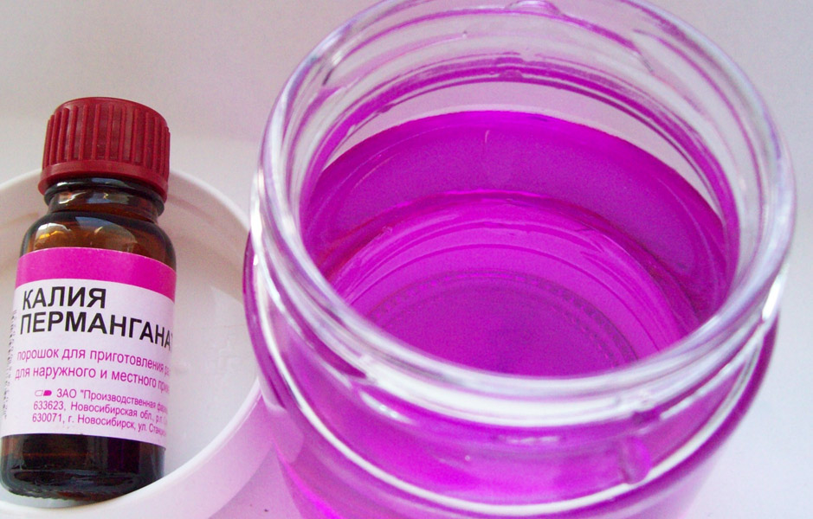
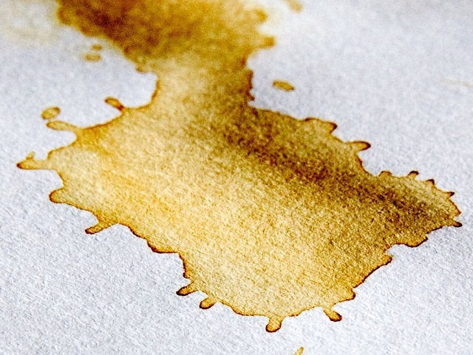
Задание на дом
Составить уравнение ОВР обесцвечивания пятен от раствора KMnO4 в домашних условиях, расставьте коэффициенты методом электронного баланса

